Slide 1
আজকের পাঠে সবাইকে স্বাগতম

Slide 2
শিক্ষক পরিচিতি
শিখা রাণী বিশ্বাস
সহকারী শিক্ষক
রামদী সরকারী প্রাথমিক বিদ্যালয়
কুলিয়ারচর, কিশোরগঞ্জ।

Slide 3
পাঠ পরিচিতি
প্রথম শ্রেণি
বিষয়ঃ প্রাথমিক গণিত
অধ্যায়ঃ ১৫
ক্রমবাচক সংখ্যা
সময়ঃ ৪০ মিনিট

Slide 4
শিখনফল
৮.১.১ প্রথম থেকে পঞ্চম পর্যন্ত ক্রমবাচক সংখ্যা বলতে পারবে। ৮.১.২ প্রথম থেকে পঞ্চম পর্যন্ত ক্রমবাচক সংখ্যা পড়তে পারবে।
৮.১.৩ প্রথম থেকে পঞ্চম পর্যন্ত ক্রমবাচক সংখ্যা লিখতে পারবে। ৮.১.৪ প্রথম থেকে পঞ্চম পর্যন্ত ক্রমবাচক সংখ্যা ব্যবহার করতে পারবে।

Slide 5
আমাদের আজকের পাঠ
ক্রমবাচক সংখ্যা

Slide 6
তোমাদের বইয়ের ১৫ অধ্যায়ের ৭৮ পৃষ্ঠা খোল

Slide 7
পৃথিবীর সকল প্রাণীর মঙ্গল হোক।
কোভিড-19 থেকে সুস্থ থাকুক এই প্রত্যাশাই রইল।

Slide 8
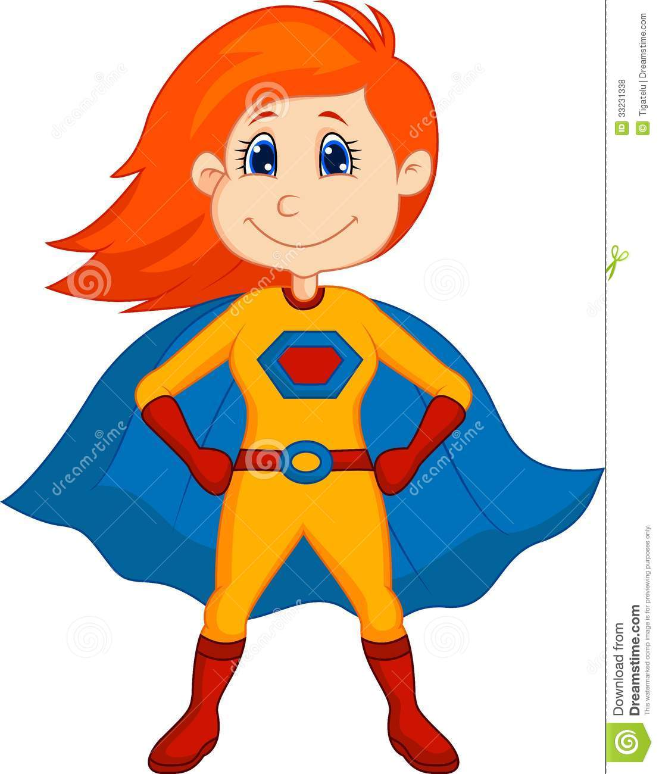
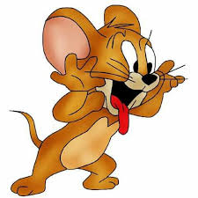
এসো আমরা কার্টুনগুলো বাম থেকে গনণা করি।
প্রথম
দ্বিতীয়
তৃতীয়
চতুর্থ
পঞ্চম

Slide 9
এবার ফুলগুলো ডান থেকে গনণা করি
পঞ্চম
চতুর্থ
তৃতীয়
দ্বিতীয়
প্রথম

Slide 10
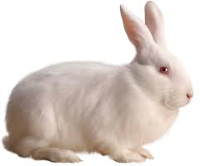
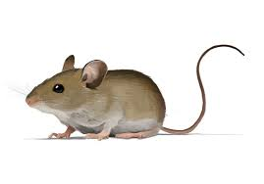
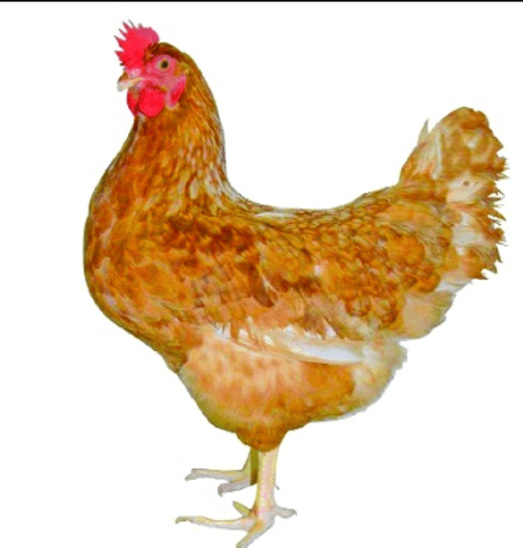
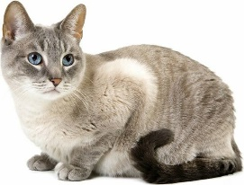
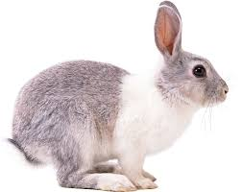
এখন আমরা সবাই বলব ডান থেকে বিড়ালটি কোন অবস্থানে আছে ।
পঞ্চম
চতুর্থ
তৃতীয়
দ্বিতীয়
প্রথম
ডান থেকে বিড়ালটি দ্বিতীয় অবস্থানে আছে ।

Slide 11
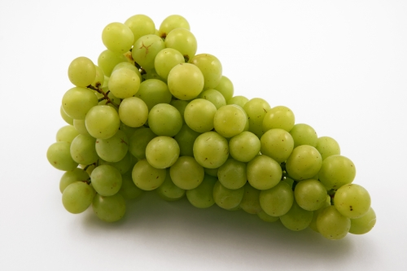
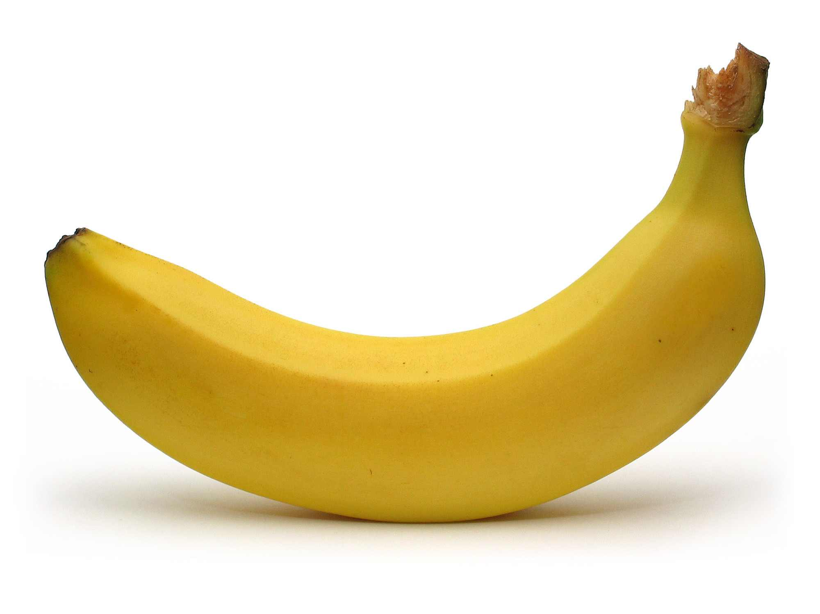
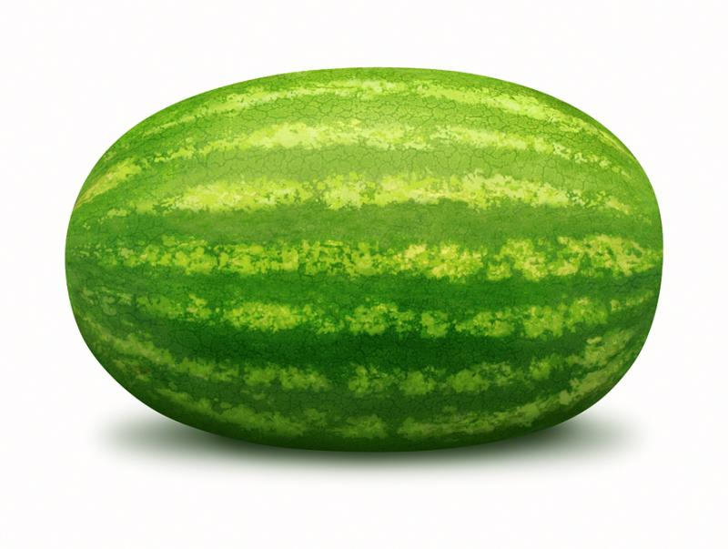
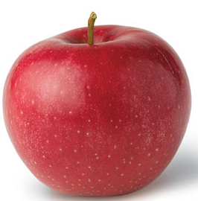
বাড়ির কাজ
বাম
ডান
এখন আমরা বলব বাম ও ডান থেকে কোন ফলটি কোন অবস্থানে আছে।

Slide 12
শুভ বিদায়

